Slide 1
Modellierung, Simulation und Regelung hydraulischer Systeme mittels Experimentierbarer Digitaler Zwillinge
Masterarbeit Abschlusspräsentation
Abdelilah El Majjaoui
Betreuer: Longxiang Shao
Notes:
Mein Name ist Abdelilah El Majjaoui. Ich stelle heute meine Masterarbeit mit dem Titel ,,….“ vor.

Slide 2
Inhaltsverzeichnis
Einführung und Motivation
Grundlagen und Modellierungskonzept der Hydraulik
Implementierung in VEROSIM
Simulationsergebnisse und Bewertung
Zusammenfassung und Ausblick
Notes:
Kommen wir zum Inhalt dieser Präsentation. Ich werde erst eine kurze Einführung über die Idee, die Motivation dieser Masterarbeit geben. Anschließend stelle ich die wichtigsten Grundlagen der Hydraulik und das Modellierungskonzept vor. Dann erkläre wie ich das Ganze in VEROSIM implementiert habe. Dann kommen wir schon zu den Simulationsergebnissen und Bewertung. Abschließend gibt es dann eine kurze Zusammenfassung und einen Ausblick

Slide 3
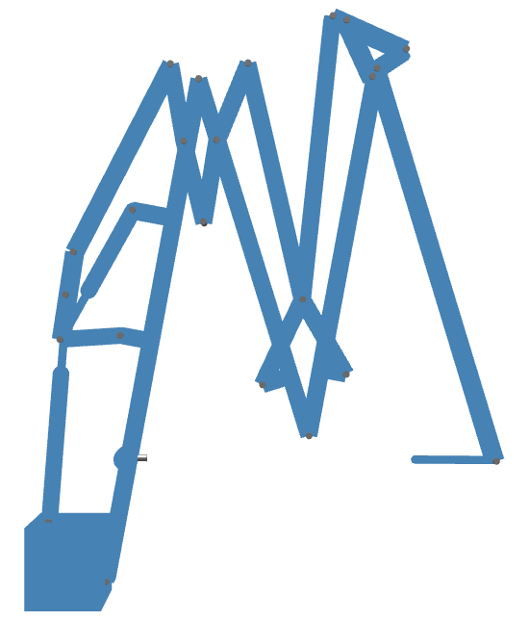
Einführung und Motivation
Hydraulik als wichtige Antriebstechnologie in der Industrie
Keine Hydraulik in VEROSIM implementiert
Modellierung, Implementierung und Simulation eines hydraulischen Systems mittels EDZ in VEROSIM
Validierung des hydraulischen System mit Simscape
Integration in einem komplexen Harvester Mkran-Modell zur Ansteuerung von Hub und Streckzylinder
Notes:
Die Hydraulik ist eine wichtige Antriebstechnologie in der Industrie. Um Systeme in VEROSIM abzubilden, in denen hydraulische System integriert sind, werden hydraulische Systeme in VEROSIM benötigt. Aufgrund der fehlenden hydraulischen Systeme in VEROSIM, war es meine Aufgabe ein solches zu entwerfen und zu modellieren. Dieses System muss validiert werden, so dass das sichergestellt ist, dass es sich entsprechend den physikalischen Gesetzesmäßigkeiten verhält. Dieses System wird dann beispielhaft in einem industriellen Krankmodell integriert und zur Ansteuerung von Hub und Streckzylinder verwendet.

Slide 4
Grundlagen und Modellierungskonzept der Hydraulik
Notes:
Kommen wir zu den Grundlagen der Hydraulik. Die Hydraulik ist eine Antriebstechnologie, die mechanische Leistung über ein flüssiges Betriebsmedium überträgt. Ich werde zuerst auf die wichtigsten Eigenschaften des Hydraulikmediums eingehen und anschließend die wichtigsten Regeln der Strömungsmechanik vorstellen, die relevant für die danach folgende Modellbildung sind.

Slide 5
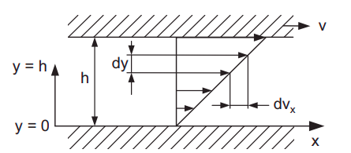
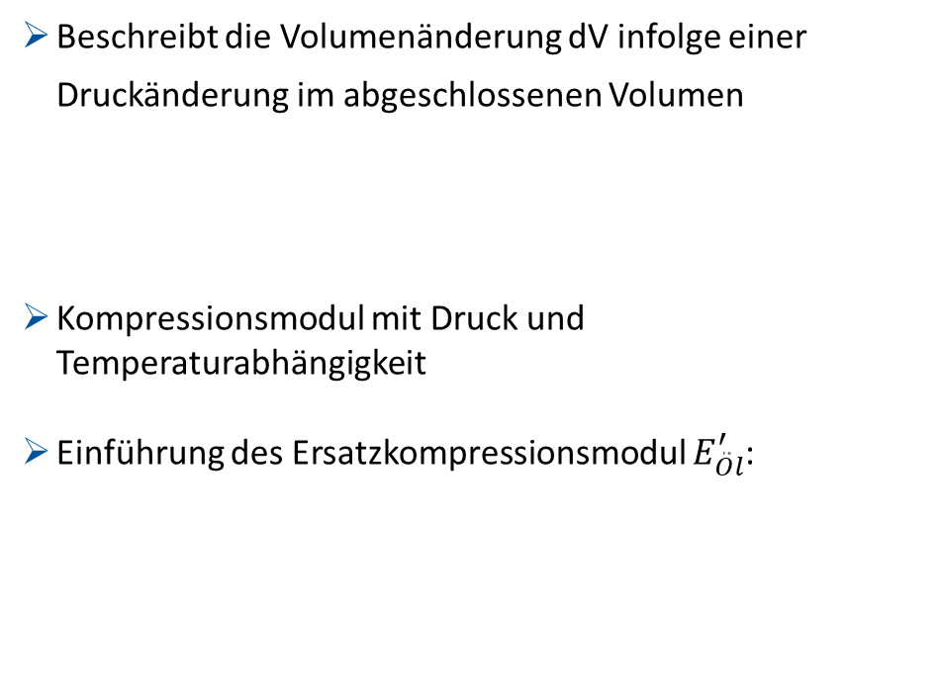


Grundlagen und Modellierungskonzepte
Kompressibilität
Viskosität
Beschreibt die Volumenänderung dV infolge einer Druckänderung im abgeschlossenen Volumen
Kompressionsmodul mit Druck und Temperaturabhängigkeit
Einführung des Ersatzkompressionsmodul $E_{\ddot{O}l}^{′}$:
Maß für die Fließfähigkeit bzw. den Fließwiderstand einer Flüssigkeit
Dickflüssige Öle haben eine hohe Viskosität
Dünnflüssige Öle haben eine geringe Viskosität
$$ⅆV=−\frac{V}{E_{\ddot{O}l}\left(p,T\right)}ⅆp$$
$$\frac{ⅆp\left(t\right)}{ⅆt}=\frac{E_{\ddot{o}l}^{′}}{V}Q\left(t\right)$$
Notes:
Eine wichtige Eigenschaft ist die Kompressibilität. Diese Beschreibt die Volumenänderung eine Flüssigkeit aufgrund eine Druckänderung in einem abgeschlossenen Volumen. Zur Vereinfachung wird die Druckabhängigkeit vernachlässigt und ein Ersatzkompressionsmodul eingeführt. Dieser kann für das jeweilig Medium messtechnisch ermittelt werden, oder aus der Literatur übernommen werden. Für diese Arbeit wird von einer konstanten Temperatur von 15 Grad und keine thermodynamische Betrachtung herangezogen. Daraus ergibt sich die folgende DGL, die als Druckaufbaugleichung bezeichnet wird.
Eine weitere Eigenschaft des Hydraulikmedium ist die Viskosität, die ein Maß für die Fließfähigkeit einer Flüssigkeit ist.

Slide 6
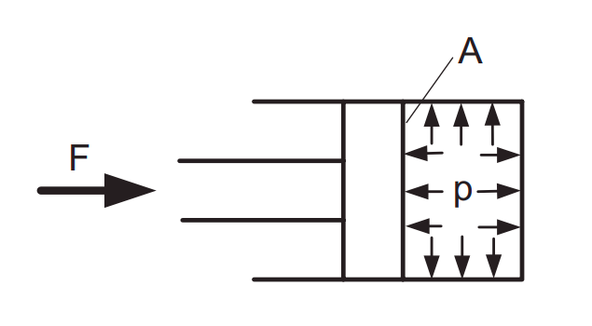
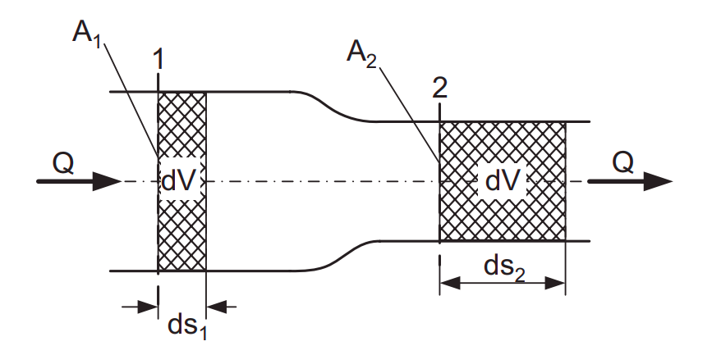




Grundlagen und Modellierungskonzepte
Kontinuitätsgesetz
Druckentstehung
Massenstromerhaltung: Der Massenstrom in einem Querschnitt bleibt für ein inkompressibles Fluid erhalten
Druck: Verhältnis der einwirkenden Kraft F zur Fläche A einer Flüssigkeit, die einen geschlossenen Raum vollständig ausfüllt
$$\dot{m}=\frac{ⅆm}{ⅆt}=ρ\frac{ⅆV}{ⅆt}$$
$$Q=\frac{ⅆV}{ⅆt}=Av$$
$$p=\frac{F}{A}$$
$$Q=A_{1}v_{1}=A_{2}v_{2}=konst$$
Notes:
Das Kontinuitätsgesetz besagt, dass der Massenstrom in einem Querschnitt, wie in der Abbildung zu sehen ist, erhalten bleibt. Wir führen hier den Begriff Volumenstroms ein. Wenn ein Volumenstrom in einen Leiterquerschnitt eintritt, so tritt genau dieser wieder bei einem inkompressiblen Medium aus dem Querschnitt aus.
Hier ist noch eine kurze Definition des Druck, der das Verhältnis der Kraft zur einwirkenden Fläche beschreibt.

Slide 7
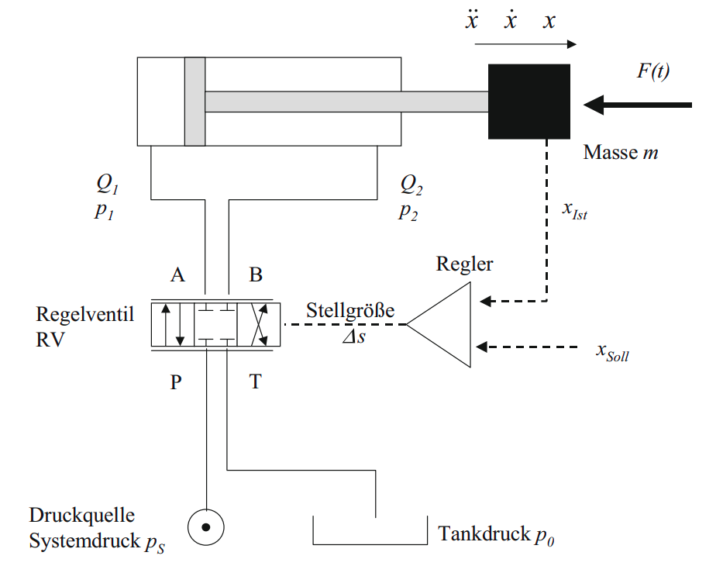
Grundlagen und Modellierungskonzepte
Das hydraulische Gesamtsystem
Hydraulikzylinder zur Bewegung der Last
4/3 Wegeventil zur Ansteuerung des Zylinders
Konstante Druckquelle und kontanter Tankdruck
Regler zur Ansteuerung der Ventilöffnungen
Notes:
Kommen wir nun zu der Modellierung des hydraulischen Systems. Hier ist der Aufbau des zu modellierenden Gesamtsystems dargestellt. Oben sehen wir den sogenannten Hydraulikzylinder der die Last mit der Masse m bewegt. Diese Zylinder wird durch ein Hydraulikventil angesteuert. Hierbei handelt es sich um ein 4/3 Wegevetil, der den Stromfluss in die Kammern des Zylinders ansteuern kann. 4/3 Wegeventil bedeutet dass das Ventil vier Anschlüsse hat und drei verschiedene Schaltmöglichkeiten. So kann der Zylinderkolben in beide Richtungen bewegt werden. Für unsere Modell nutzen wir einen konstante Druckquelle, die stets den selben Druck für das System liefert. Zusätzlich haben wir hier einen Tankschluss mit dem Tankdruck p0, wo das Fluid abfließen kann. Bei Einsatz eines Reglers wird durch diesen das Ventil angesteuert.

Slide 8
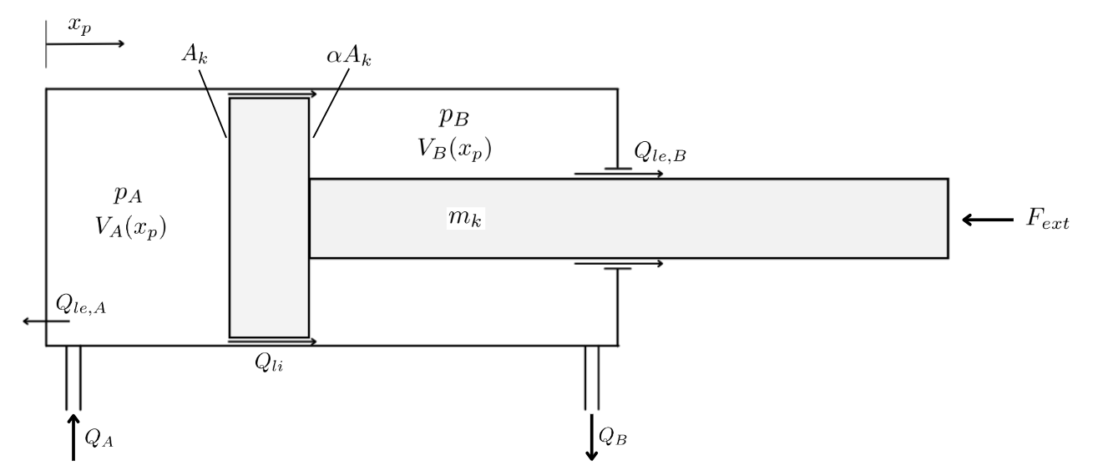
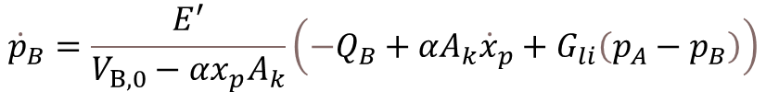
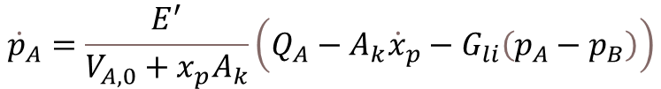


Grundlagen und Modellierungskonzepte
Hydraulikzylinder
Parameteridentifikation
Geometrieeigenschaften des Zylinders
Kolbendurchmesser
Kolbenstangendurchmesser
Hub
Ersatzkompressionsmodul
Leakage-Koeffizient
$$m⋅{\ddot{x}}_{p}=\left(p_{A}−α⋅p_{B}\right)A_{k}−F_{r}−F_{ext}$$
Volumenstrombilanz:
$Q_{A}={\dot{V}}_{A}+\frac{V_{A}}{E^{′}}{\dot{p}}_{A}$ $+{ Q}_{li}+Q_{le,A}$
$${\dot{p}}_{A}=\frac{E^{′}}{V_{A,0}+x_{p}A_{k}}\left(Q_{A}−A_{k}{\dot{x}}_{p}−G_{li}\left(p_{A}−p_{B}\right)\right)$$
$Q_{B}=−{\dot{V}}_{B}−\frac{V_{B}}{E^{′}}{\dot{p}}_{B}$ $+{ Q}_{li}−Q_{le,B}$
$${\dot{p}}_{B}=\frac{E^{′}}{V_{B,0}−αx_{p}A_{k}}\left({−Q}_{B}+{αA}_{k}{\dot{x}}_{p}+G_{li}\left(p_{A}−p_{B}\right)\right)$$
Notes:
Der Zylinderkolben des Hydraulikzylinders wird durch einfließende Volumenströme Q_A und Q_B bewegt. Aus der Kräftebilanz folgt die folgenden Bewegungsgleichung, wobei diese Gleichung die hydraulische Kraft beschreibt. Da die beiden Flächen nicht symmetrisch sind, wird die Faktor Alpha eingführt, der das Verhältnis der beiden Flächen angibt. Zusätzlich haben wir die einwirkende externe Lastkraft und die Reibungskraft, die zwischen Kolben und Zylinderinnenseite entsteht. Damit wir als die Bewegung modellieren können benötigen wir die Kammerdrücke.
Wir stellen die Volumenstrombilanz, die nicht anders als die Knotengleichung in der Elektrotechnik ist. Das heißt die Volumenströme an einem Knoten ist gleich Null. Wichtig ist, dass wir den Volumenstrom für den Druckaufbau mitberücksichtigen und durch die Bewegung des Kolben mitberücksichtigen. Der Leckstrom nach außen wird vernachlässigt. Daraus erhalten wir die Kammerdrücke.
Geomterische Eigenschaften werden nach den Anforderung gewählt, Ersatzkompressionsmodul in der Literatur, Leckfluss-Koeffizient entweder in Datenblatt oder Literatur

Slide 9
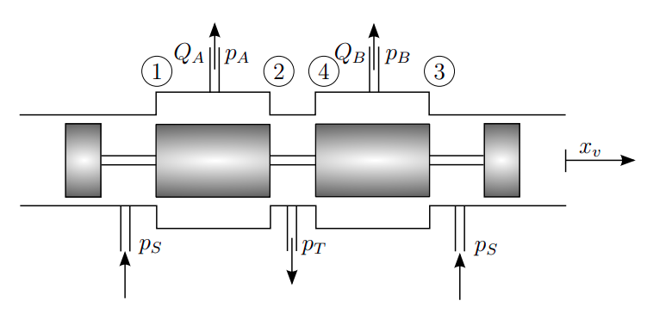




Grundlagen und Modellierungskonzepte
4/3 Wegeventil
Volumenstrom durch Öffnung von Strömungsquerschnitten:
Relative Ventilöffnung $x_{v}$ normiert auf -1 bis 1
$$Q=α⋅A_{D}⋅\sqrt{\frac{2⋅Δp}{ρ}}$$
Positive Schaltüberdeckung
Flüssigkeitsfluss wird in einem kleinen Bereich um die Nullstellung vollständig blockiert
Negative Schaltüberdeckung
Anschlusskanäle um einen kleinen Bereich um die Nullstellung miteinander verbunden
Nullüberdeckung
$$c_{v}=α⋅A_{D}⋅\frac{1}{x_{v,max}}⋅\sqrt{\frac{2}{ρ}}$$
$$Q=c_{v}⋅x_{v}⋅sign\left(Δp\right)⋅\sqrt{\left|Δp\right|}$$
Notes:
-Vomenstrom durch einen STrömungquerschnitt werden durch diese Gleichung beschrieben. Diese werden für den Hydraulikzylinder. Wir formulieren diese Gleichung, dass wir die Parameter einfach aus den Datenblättern berechnen können.
- 3 Schaltüberdeckungstypen werden mit berücksichtigt.

Slide 10

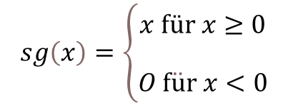
Grundlagen und Modellierungskonzepte
4/3 Wegeventil
$x_{0}>0$ für negative und $x_{0}<0$ für positive Schaltüberdeckung
$x_{0}=0$ bei Nullschaltüberdeckung
$$sg\left(x\right)=\left\{\begin{matrix}\begin{aligned}x für x≥0 \\ \end{aligned} \\ O f\ddot{u}r x<0\end{matrix}\right.$$
$Q_{A}=c_{v}⋅sg\left({x_{o}+x}_{v}\right)⋅\operatorname{sgn}\left(p_{s}−p_{B}\right)\sqrt{\left|p_{s}−p_{A}\right|}$ $−$ $c_{v}⋅sg\left(x_{o}−x_{v}\right)⋅\operatorname{sgn}\left(p_{A}−p_{T}\right)\sqrt{\left|p_{A}−p_{T}\right|}$
$Q_{B}=c_{v}⋅sg\left(x_{o}−x_{v}\right)⋅\operatorname{sgn}\left(p_{s}−p_{B}\right)\sqrt{\left|p_{s}−p_{B}\right|}$ $−$ $c_{v}⋅sg\left(x_{o}{+ x}_{v}\right)⋅\operatorname{sgn}\left(p_{B}−p_{T}\right)\sqrt{\left|p_{B}−p_{T}\right|}$
Notes:
Aus den Gleichungen formulieren wir dann die Gesamtgleichung. Wichtig ist, dass wir den Paramter x_o für den Überlappungsbereich einführen, um die Schaltüberdeckungen zu modellieren.

Slide 11
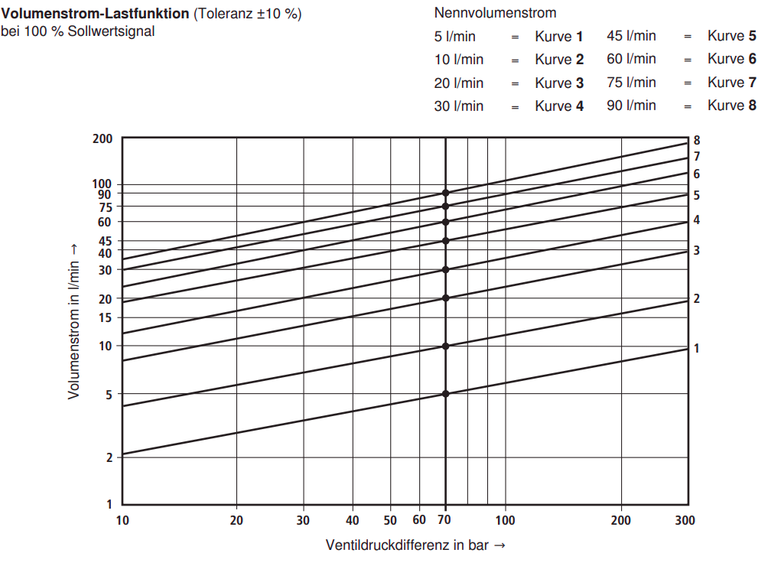
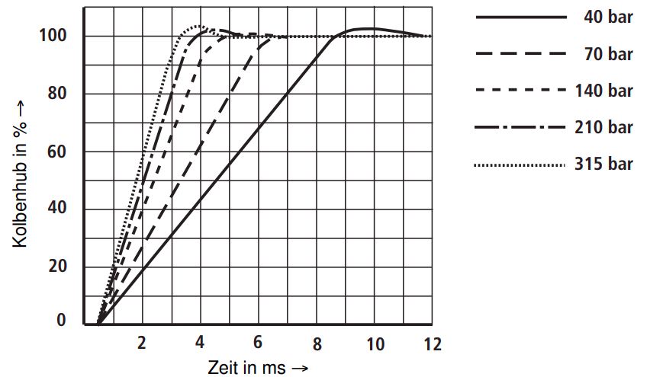

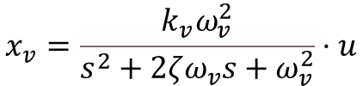

Grundlagen und Modellierungskonzepte
Das 4/3 Wegeventil - Parameteridentifikation
Das 4/3 Wegeventil - Ventildynamik
Ventilkoeffizient anhand von Ventildruckdifferenz und
Nennvolumenstrom berechnen
Beschreibt die Beziehung zwischen der Verschiebung des Ventilkolbens und dem Steuersignal
$$Q=Q_{N}⋅\sqrt{\frac{Δp}{Δp_{N}}}$$
$$c_{v}=\frac{Q_{N}}{\sqrt{Δp_{N}}}$$
$$x_{v}=\frac{k_{v}ω_{v}^{2}}{s^{2}+2ζω_{v}s+ω_{v}^{2}}⋅u$$
Notes:
So kann man den Ventilkoeffizienten aus den Datenblättern berechnen. Das hier ist eine Abbildung aus dem Datenblatt.
Die Ventildynamik wird mitberücksichtigt. Die Reaktion der tatsächlichen Ventilöffnung zum Steuersignal kann durch folgende Gleichung beschrieben werden. Wir wählen den k_v =1, so dass Eingang u = 1 volle Ventilöffnung bedeutet. Diese parameter könnnen mit der Sprungantwort aus den Datenblätter berechnet werden.

Slide 12
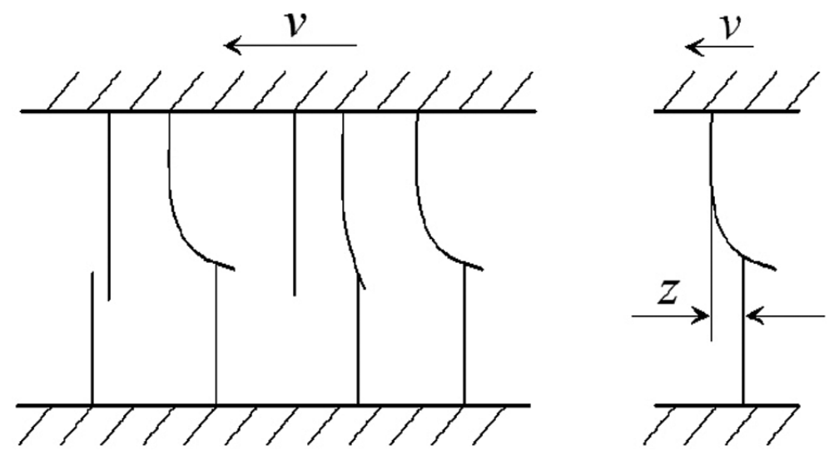
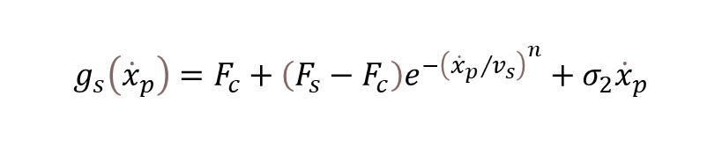

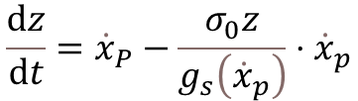
Grundlagen und Modellierungskonzepte
Das Reibungsmodell
LuGre Reibungsmodell
Stationäres Reibungsmodell:
$$\frac{ⅆz}{ⅆt}={\dot{x}}_{P}−\frac{σ_{0}z}{g_{s}\left({\dot{x}}_{p}\right)}⋅{\dot{x}}_{p}$$
$$F_{r}=σ_{0}z+σ_{1}\frac{ⅆz}{ⅆt}+σ_{2}{\dot{x}}_{p}$$
Parameter werden in der Regel experimentell bestimmt
Parameter der Reibungsmodelle werden hier mittels Literaturrecherche abgeschätzt
$$g_{s}\left({\dot{x}}_{p}\right)=F_{c}+\left(F_{s}−F_{c}\right)ⅇ^{−{\left({{\dot{x}}_{p}}/{v_{s}}\right)}^{n}}+σ_{2}{\dot{x}}_{p}$$
Notes:
Wir analysieren zwei Reibungsmodelle. Die Reibungsmodell enthalten viele Parameter, die in der Regel experimentell bestimmt werden. Im Rahmen dieser Arbeit müssen diese aus der Literatur abgeschätzt werden.

Slide 13
Implementierung in VEROSIM

Slide 14
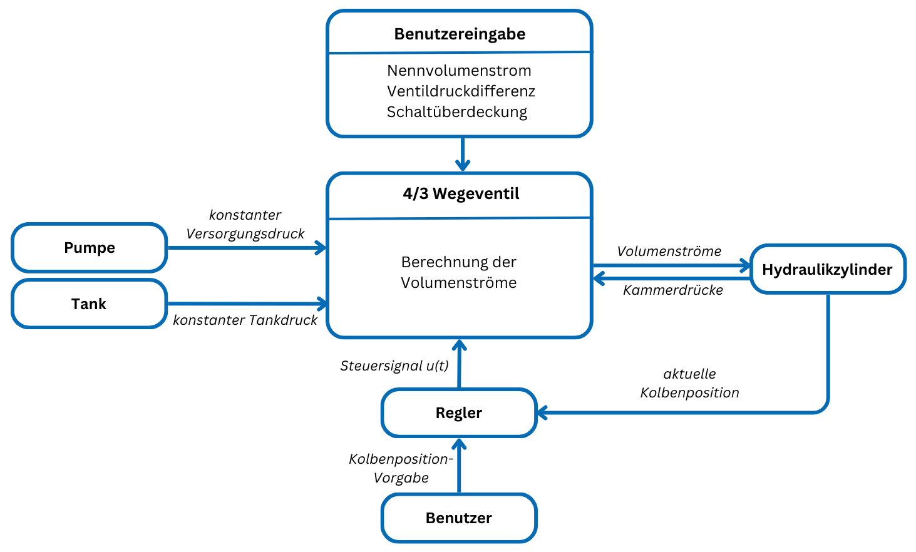
Implementierung in VEROSIM
Konzept
4/3 Wegeventil
Implementierung auf Basis der vorgestellten Modellierung
Implementierung einer Klasse HydraulicExtension innerhalb des Namespaces RBDynamX
Nutzung der RBDynamX Klassen ohne zeitlichen Synchronisationsaufwand
Einstellung der Parameter durch Benutzereingabe
Berechnung der Volumenströme nach den modellierten Ventilgleichungen
PD-Regler wird mit Hilfe des expliziten Eulerverfahren implementiert
Notes:
Es wird eine Klasse HydraulicExtension implementiert im Namespace RBDynamX . So können Klassen innerhalb dieses namesspace genutzt werden, sodass sich diese im gleichen Rechenzeitschritt befinden. Die Hydraulischen Elemente werden auf Basis der vorgestellten Gleichung implementiert.
Die DGls werden mit Hilfe vom expilziten Integrationsverfahren berechnet.
Abbildung zeigt das 4/3 Wegeventil.

Slide 15
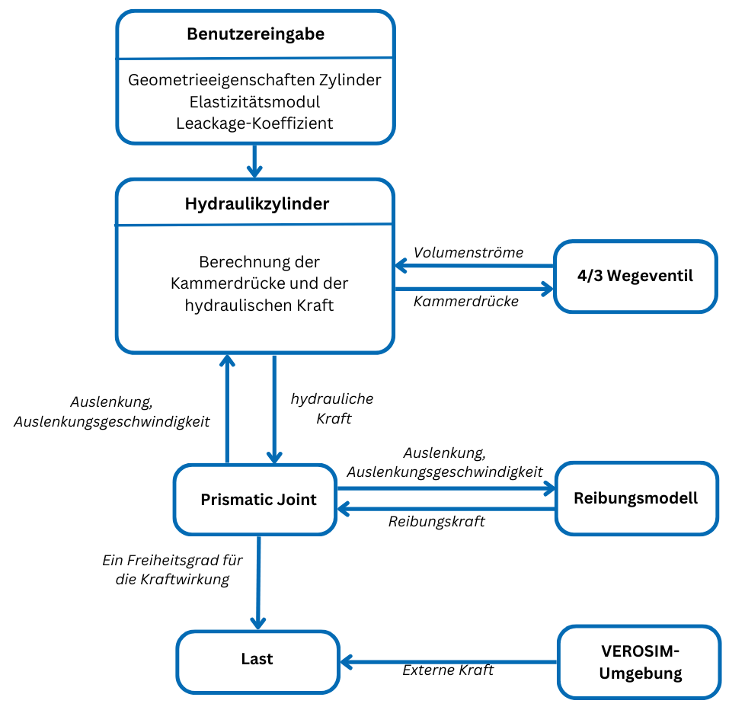
Implementierung in VEROSIM
Hydraulikzylinder
Benutzer gibt geometrische Parameter, Kompressionsmodul und Leakage-Koeffizient vor
Einsatz des Lineargelenks zur Einschränkung der Freiheitsgrade, wie für den Hydraulikzylinder erforderlich
Verwendung des expliziten Euler-Verfahrens zur Berechnung der Kammerdrücke und Reibungskraft des Hydraulikzylinders

Slide 16
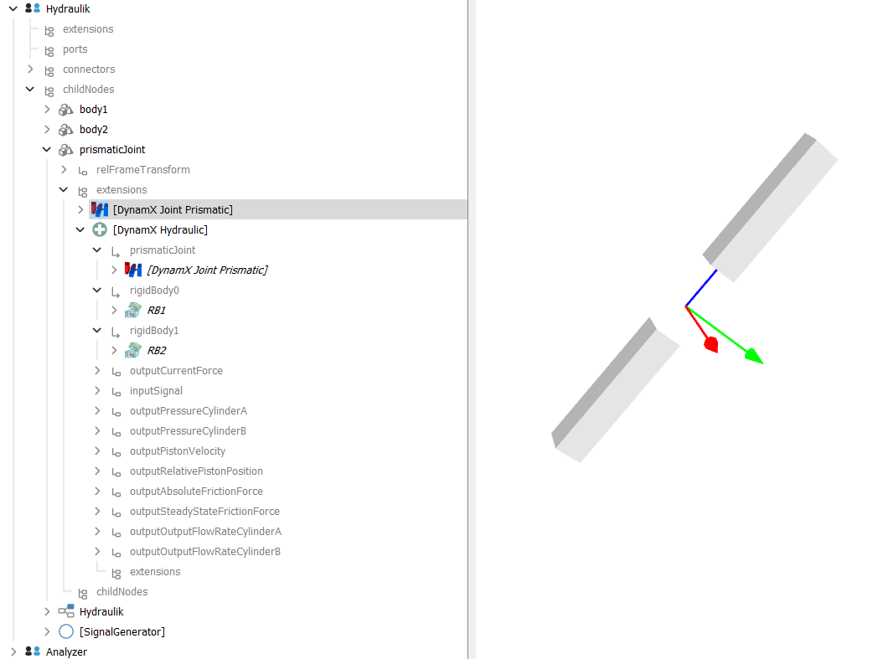
Implementierung in VEROSIM
Anwendung in einem einfachen Modell zur Validierung
Modell aus zwei Starrkörpern und einem Lineargelenk
Lineargelenk zur Beschränkung der Freiheitsgrade
Integration der HydraulicExtension in die VSD-Baumstruktur
Physikalische Größen können visualisiert werden
Notes:
Hier ist ein einfaches Beispielmodell zur Anwendung der implementierten Hydraulik.

Slide 17
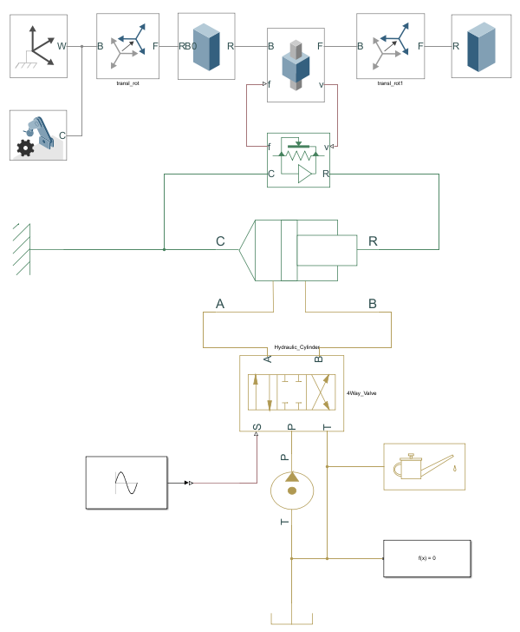
Implementierung in VEROSIM
Aufbau in Simscape
Simscape mit Fluid-Bibliothek
Mehrkörpersystem in Simscape zum analogen Aufbau des VEROSIM-Modells
Steuersignal wird generiert und mit dem Signaleingang des Ventils verbunden

Slide 18
Simulationsergebnisse und Bewertung
Notes:
VEROSIM eine Klasse HydraulicExtension in RBDynamix zur Implementierung. Dort werden dann diese Gleichungen aus der Modellbildung integriert. Die Diffenertialgleichung werden, mittels Explizit Euler Verfahren zeitlicher Integration gelöst. Pumpe und Tank liefern konstanten Druck. Dann gibt es eine Benutzereingabe auf die ich im Folgenden eingehen werde, in der der Benutzer die relevanten Parameter eingibt.

Slide 19
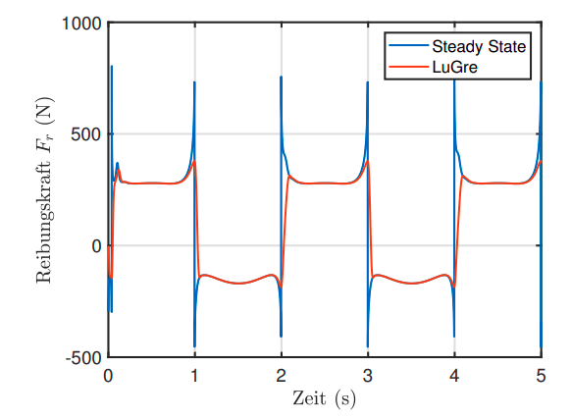
Simulationsergebnisse und Bewertung
Simulation der Reibungsmodell
Sinusförmiges Steuersignal u(t) mit einer Frequenz von 0.5 Hz
Stationäres Modell zeigt hohe Wertspitzen bei
Richtungsumkehr des Zylinderkolbens
LuGre-Modell liefert bessere Simulationsergebnisse
Vergleich mit Ergebnissen aus experimentellen Analysen
aus der Literatur

Slide 20
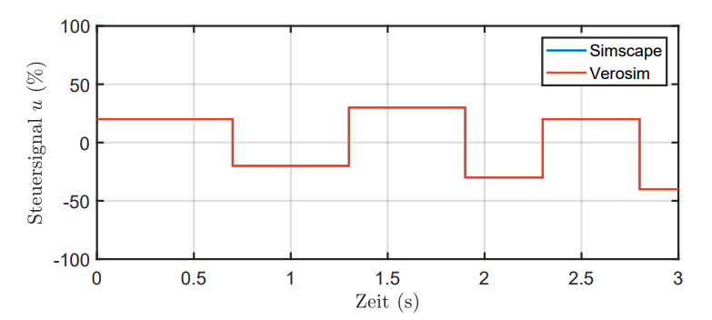
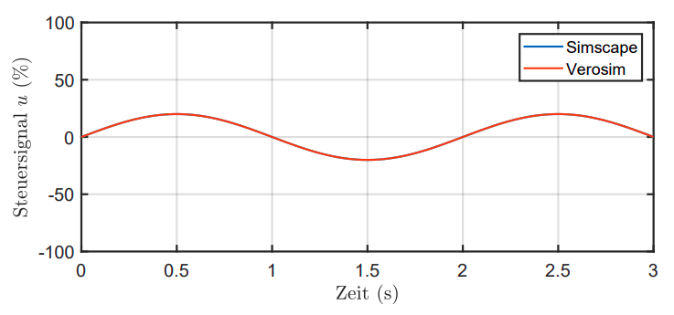
Simulationsergebnisse und Bewertung
Konzept
Aperiodiches Rechtecksignal als Steuersignal u(t)
Sinusförmiges Signal als Steuersignal u(t) mit einer Frequenz von 0.5 Hz
Lastgewicht des Starrkörpers bei 1000 kg für das
aperiodische Rechtecksignal und 1500kg für das Sinussignal
Analyse von Kolbenposition, -geschwindigkeit, Kammerdrücke und hydraulischer Kraft in Simscape und VEROSIM
Notes:
- Unterschiedliche Signaltypen zur Validierung unter verschiedenen Bedingungen. Analyse von abrupten Änderungen des Signaleingangs, Beobachten der System Reaktion. Aber auch Analyse von schwingenden Eingangssignalen. Reaktion in Simscape und VEROSIM liefert Informationen darüber, wie gut das implementierte System funktioniert.

Slide 21
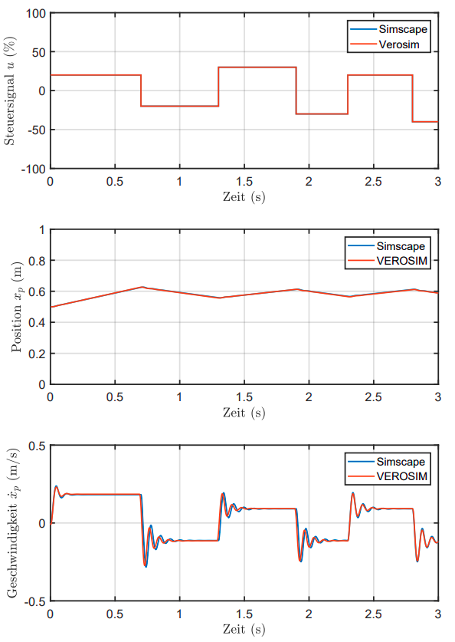
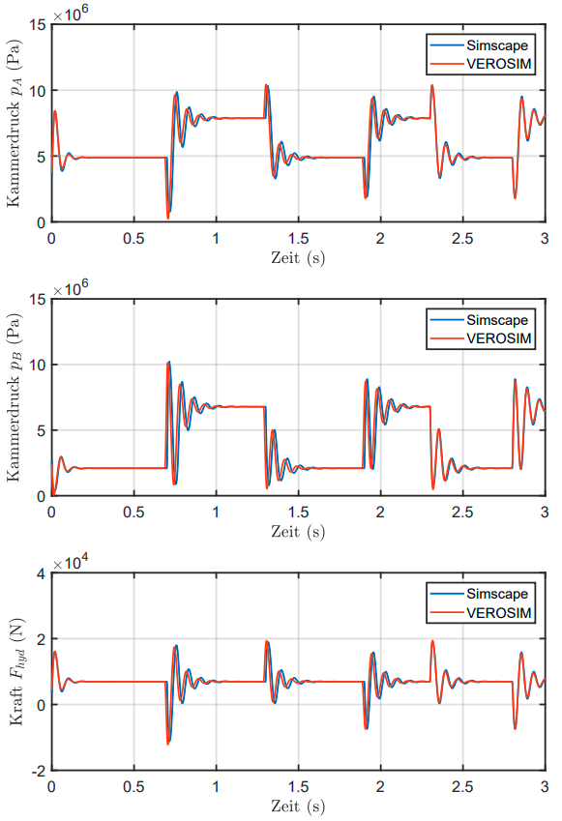
Simulationsergebnisse und Bewertung
Aperiodisches Rechtecksignal
Überschwingen bei Einstellen der konstanten Geschwindigkeiten und Drücke
Schwingungen stimmen gut in Simscape und VEROSIM überein
Kleine Unterschiede können auf Unterschiede in der Ventildynamik und dem Kompressionsmodul zurückgeführt werden
Notes:
Hier sind die Ergebnisse für das aperiodische Eingangssignal u(t). Wie zu erwarten stellt sich immer eine konstante Geschwindigkeit ein des Zylinderkolbens. In Folge von

Slide 22
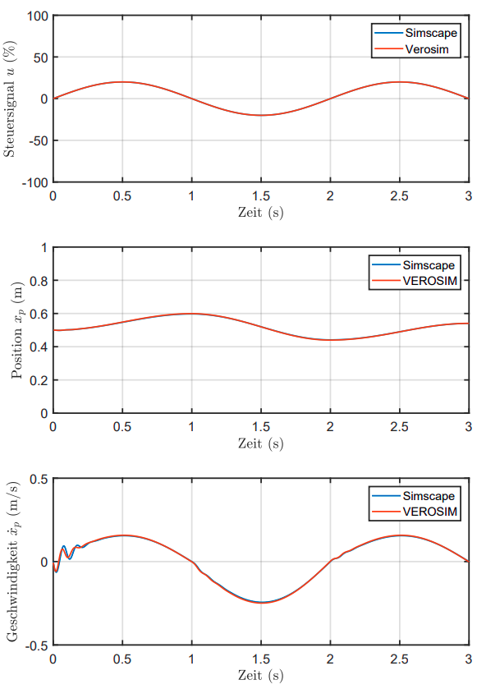
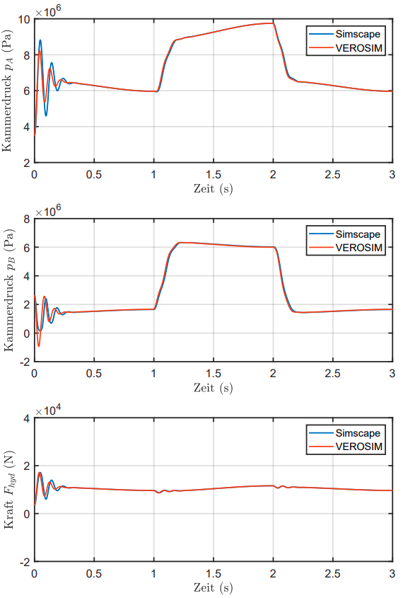
Simulationsergebnisse und Bewertung
Sinussignal
Schwingungen zu Beginn der Simulationszeit
Schwingverhalten stimmt gut in den Simulationsumgebungen ein
Gute Ergebnisse für das Sinus und Rechtecksignal

Slide 23
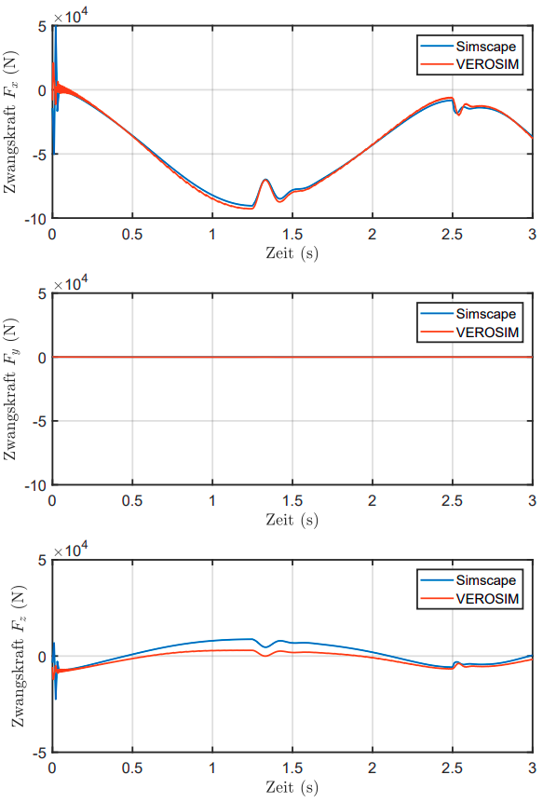
Simulationsergebnisse und Bewertung
Validierung im Harvester Mkran-Modell
Einsatz der implementierten Hydraulik im Streckzylinder des Kranmodells
Vorgabe eines sinusförmigen Steuersignals u(t) und Vergleich der Ergebnisse mit identischem Harvester Mkran-Modell in Simscape
Vergleich der entstandenen Zwangskräfte an dem rotatorischen Gelenk zwischen Kransäule und Hauptarm zur Validierung
Auch hier eine gute Übereinstimmung in Simscape und VEROSIM

Slide 24
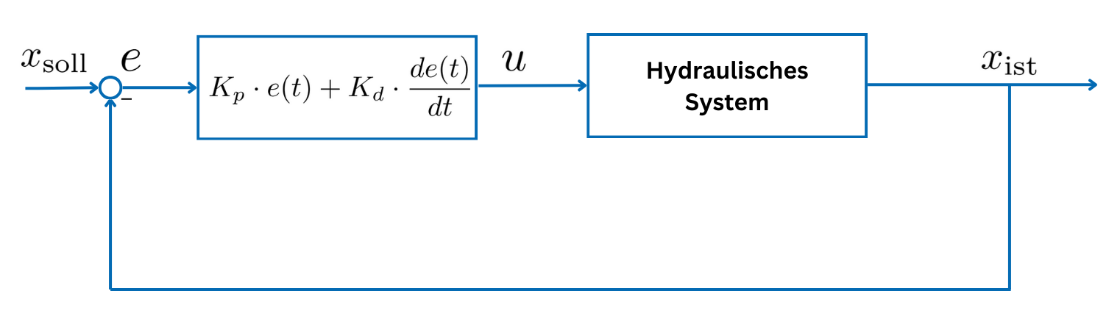
Simulationsergebnisse und Bewertung
Regelung
Einsatz von P und PD-Regler zur Ansteuerung der Geschwindigkeit oder Position
des Streck und Hubzylinders
Bestimmung der Reglereinstellung durch Simulationsanalysen

Slide 25
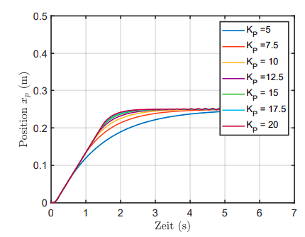
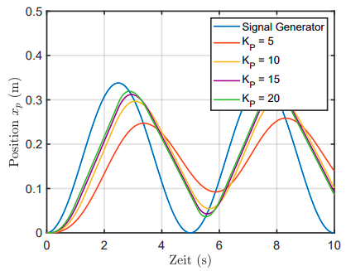
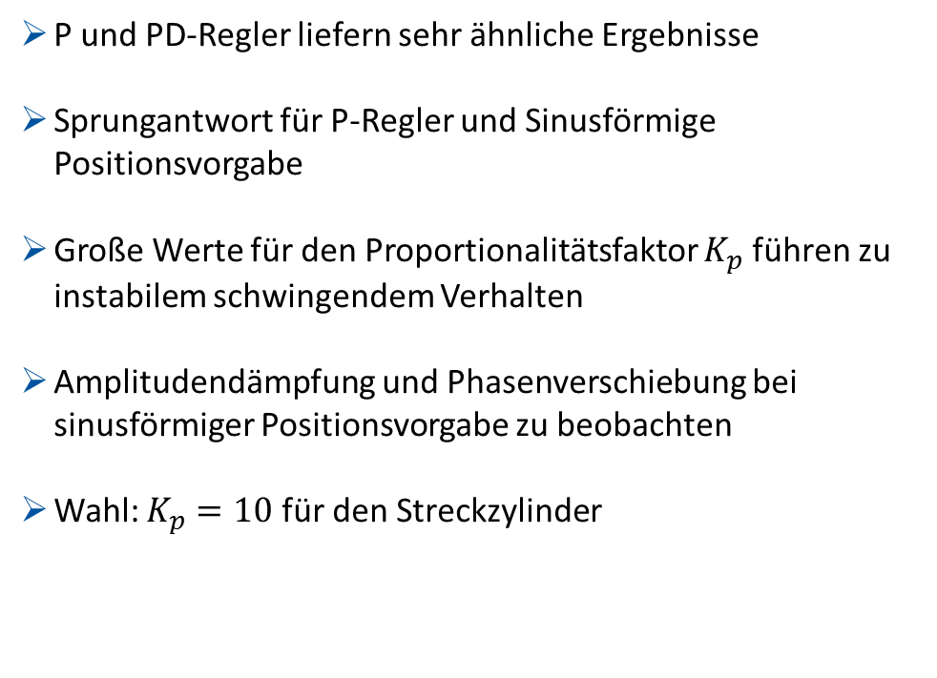
Simulationsergebnisse und Bewertung
Positionsreglung
P und PD-Regler liefern sehr ähnliche Ergebnisse
Sprungantwort für P-Regler und Sinusförmige Positionsvorgabe
Große Werte für den Proportionalitätsfaktor $K_{p}$ führen zu instabilem schwingendem Verhalten
Amplitudendämpfung und Phasenverschiebung bei sinusförmiger Positionsvorgabe zu beobachten
Wahl: $K_{p}=10$ für den Streckzylinder

Slide 26
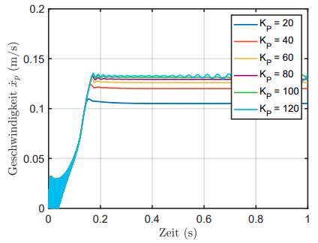
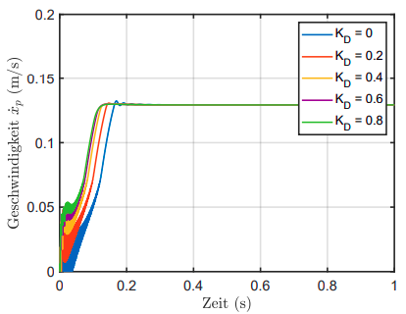
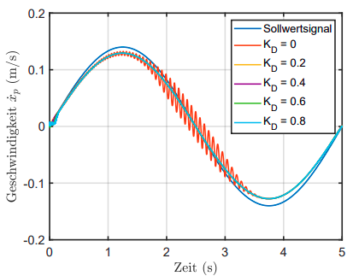

Simulationsergebnisse und Bewertung
Geschwindigkeitsreglung
Sprungantwort für P-Regler zeigt für $K_{p}=80$ gute Ergebnisse
PD-Regler mit Proportionalitätsfaktor $K_{p}=80$ und $K_{D}=0.4$
Sinusförmige Geschwindigkeitsvorgabe zeigt für P-Regler instabiles Verhalten
PD- Regler die bessere Wahl mit $K_{p}=80$ und $K_{D}=0.4$

Slide 27
Zusammenfassung
Zusammenfassung
Ausblick
Implementierung eines hydraulischen Systems nach den Grundlagen der Hydraulik
Eigenschaften des Hydraulikmediums
Reibunsgkraft
Leckströme
LuGre und SteadyState Reibungsmodell analysiert
Validierung durch Anwendung der implementierten Hydraulik in ein einfaches Modell und dem Harvester MKRan-Modell mittels Simscape
Anwendung von P und PD-Reglern zur Position und Geschwindigkeitsansteuerung
Modellierung einer alternativen Hydraulikpumpe als Volumenstromquelle parallel zu einem Druckbegrenzungsventil
Analyse von alternativen Reglungsmethoden
Berechnungsmodell für die Parameterbestimmung des Reibungsmodells

Slide 28
Vielen Dank für Ihre Aufmerksamkeit!

Slide 29
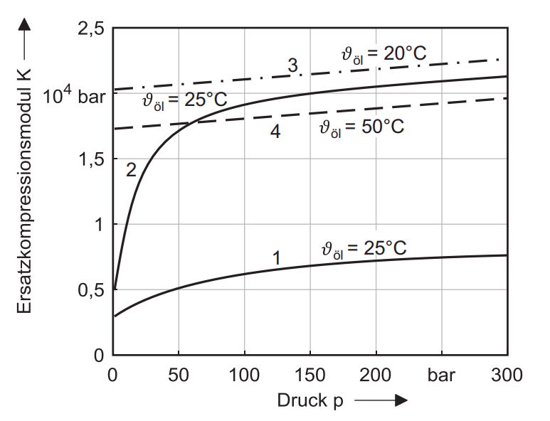

Slide 30
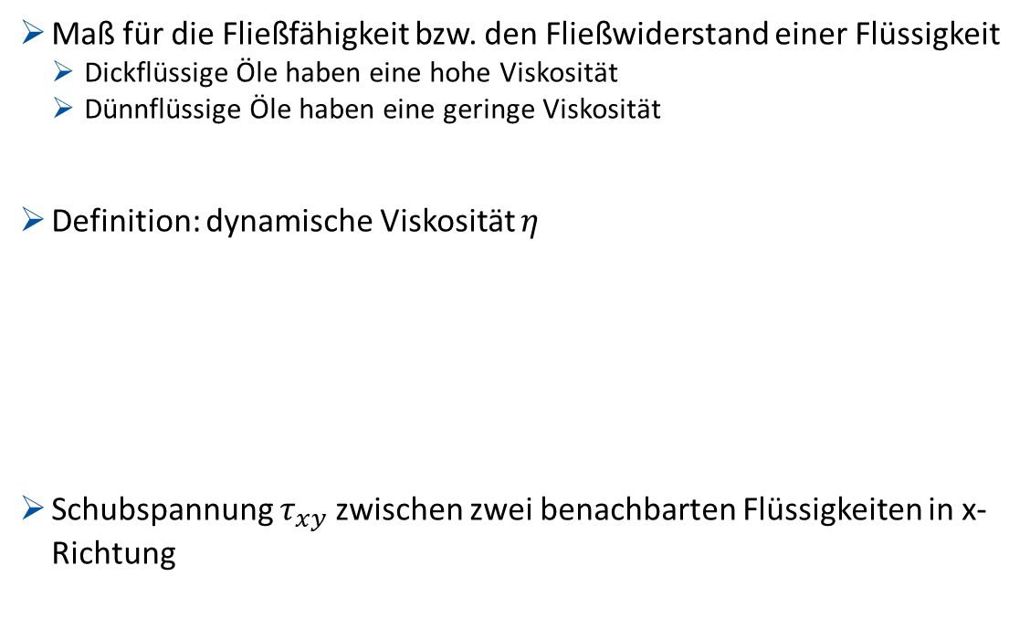

Grundlagen der Hydraulik
Eigenschaften des Hydraulikmediums - Viskosität
Maß für die Fließfähigkeit bzw. den Fließwiderstand einer Flüssigkeit
Dickflüssige Öle haben eine hohe Viskosität
Dünnflüssige Öle haben eine geringe Viskosität
Definition: dynamische Viskosität $η$
Schubspannung $τ_{xy}$zwischen zwei benachbarten Flüssigkeiten in x-Richtung
$$τ_{xy}=η⋅\frac{ⅆv_{x}}{ⅆy}$$
Notes:
In der Hydraulik werden in der Regel Öle als Betriebsmedium eingesetzt. Eine der Eigenschaften, neben der Dichte, die sich durch die das Verhältnis der Masse zum Volumen berechnet, ist die Viskosität. Diese Eigenschaft ist ein Maß für die Fließfähigkeit einer Flüssigkeit. Dickflüssige Öle weisen eine hohe Viskosität auf, während dünnflüssige Öle eine niedrige Viskosität aufweisen. Sie ist ein Maß für die innere Reibung einer Flüssigkeit. Man kann sich das so vorstellen, dass wenn in der oberen Schicht eine tangentiale Kraft wirkt, dass es auch zu Bewegung in den darunterliegenden Schichten kommt. Die Viskosität gibt dann das Verhältnis des Geschwindigkeitsgradienten entlang der der y-Achse, zu der Kraft die auf dieser Flüssigkeitsschicht tangential wirkt.

Slide 31
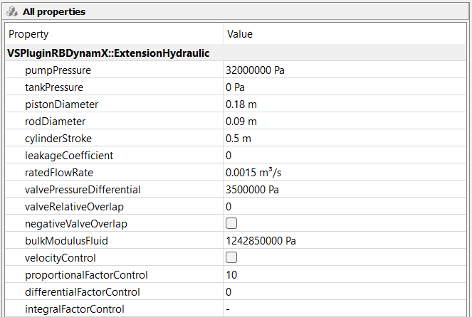
Implementierung in VEROSIM
Benutzereingabe
Parametereingabe durch Benutzer
Zylinderhub wird durch obere und untere Grenze des
Lineargelenks bestimmt
Reglereinstellungen für PID-Regler

